Slide 1
EMRE EREN
https://github.com/emrerenJs
JAVA & NETTY
İLE
WEBSOKET PROGRAMLAMA

Slide 2
BÖLÜM 1 : WEBSOKET NEDİR?
BÖLÜM 1
WEBSOKET NEDİR?

Slide 3
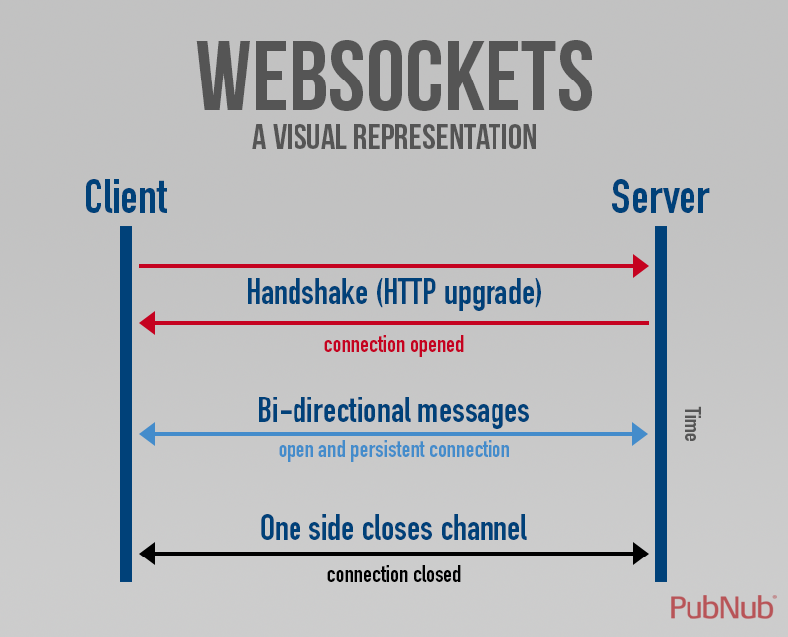
BÖLÜM 1 : WEBSOKET NEDİR?
WebSoket, TCP/IP protokolü üzerinden Web sunucu ve Web istemci arasında bir iletişim kanalı yaratmak için kullanılan bir soket tekniğidir. Ancak herhangi bir istemci veya sunucu arasında da iletişim sağlanabilir. (Android ile sunucu vb.)

Slide 4
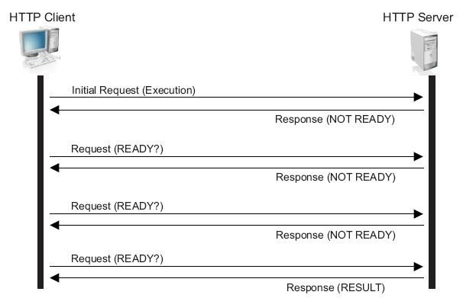
BÖLÜM 1 : WEBSOKETTEN ÖNCESİ
WebSoket programlamadan önce kullanılan tekniklerden biri Polling tekniğidir. Polling tekniği, ilgili sunucuya bir değişikliğin olup olmadığını (Mesaj var mı? Bildirim var mı?) sormak için istekte bulunur. Karşılığında ise sunucu
bir cevap döndürürdü. Uygulama yaşam döngüsü boyunca istemci, sunucuya soru soracağından dolayı bu durum, sunucu üzerinde trafik sorunları yaratmaya başladı.

Slide 5
BÖLÜM 1 : SOKET Mİ? WEB SOKET Mİ?
WebSoketler HTTP uyumlu bir el sıkışmaya sahip soketlerdir. Bu yüzden normal soketlerden farklıdırlar. İki taraf karşılıklı olarak bir bağlantıyı kabul etmek için el sıkışma prosedüründen geçer ve ardından iletişimi gerçekleştirirler.

Slide 6
BÖLÜM 1 : WEBSOKET İLE NELER YAPILABİLİR?
Mesajlaşma (Instagram, Whatsapp vb.).
Co-op, Oda bazlı oyunlar (Agar.io, Slither.io, Gartic.io, Okey oyunu vb.).
Istemciden sunucuya canlı veri aktarımı vb.

Slide 7
BÖLÜM 2 : JAVA WEBSOKET
BÖLÜM 2
JAVA
İLE
WEBSOKET KULLANIMI

Slide 8
BÖLÜM 2 : MAVEN PROJESİ
Bir maven projesi oluşturalım ve bağımlılığımızı ekleyelim
<dependency> <groupId>com.corundumstudio.socketio</groupId> <artifactId>netty-socketio</artifactId> <version>1.7.18</version> </dependency>

Slide 9
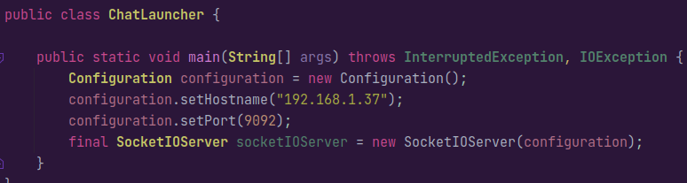
BÖLÜM 2 : SOKET IMPLEMENTASYONU
Soket implementasyonu için bize 2 sınıf gerekli. Biri soketi çalıştıracağımız bir main Thread, ötekisi ise sokete gelecek mesajları taşıyacak bir POJO. Soket implementasyonu;
Hostname olarak ip adresimizi veriyoruz. Bu sayede mobil cihazınızdan da erişebileceksiniz. Daha sonrasında port ayarlamamızı yapıyoruz. Yaptığımız bu konfigürasyonlarla birlikte SocketIOServer nesnesi oluşturuyoruz.
*Configuration sınıfını corundumstudio.socketio.Configuration altından çektiğinize emin olun.*

Slide 10
BÖLÜM 2 : KONSEPTLER
SocketIO üzerinde tüm işlemler EventListenerlar üzerinden çalışmaktadır. SocketIO altında bu EventListenerları 2 grupta inceleyebiliriz;
- Kendi yazdığımız EventListenerlar
- SocketIO’ya ait EventListenerlar (Built-in)
SocketIO üzerinde kullanacağımız Built-in eventlar connect ve disconnect eventlerı olacaktır. Bunlar sayesinde “sistemde kaç kişi online?” gibi sorulara da cevap bulabiliriz. Burası hayal gücümüzle sınırlı anlayacağınız..

Slide 11
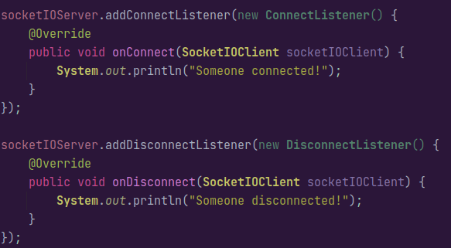
BÖLÜM 2 : KONSEPTLER
Bu EventListenerların yapısı bellidir. Parametre olarak bir nesne alırlar ve bu nesneler bir interface üzerinden gerekli metotları kalıtır ve arka planda “Polymorphism” sayesinde bu metotlar kullanılır. Bizde kendi nesnemiz sayesinde istediğimiz gibi yönlendirme yapabiliriz. Built-in Listenerları dahil ederek başlayalım.

Slide 12
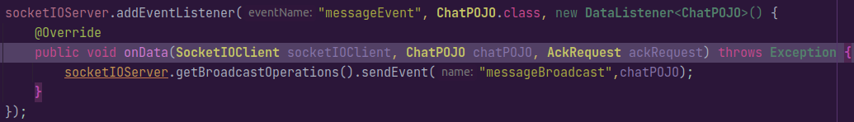
BÖLÜM 2 : KONSEPTLER
Şimdi mesajlaşma kısmı için gerekli eventListener’ımızı yazalım. Bize burada gerekli olan 3 şey var.
1) İlgili event’a veri gönderimi için unique bir string değer.
2) Gelecek veriyi karşılaması için bir Java Model POJO’su
3) Kalıtılacak olan DataListener interface’i
Override ettiğimiz onData metodunun aldığı 1. parametre, veri aktarımı yapan client bilgilerini taşır. 2. parametre ise gönderilen veriyi taşır.

Slide 13
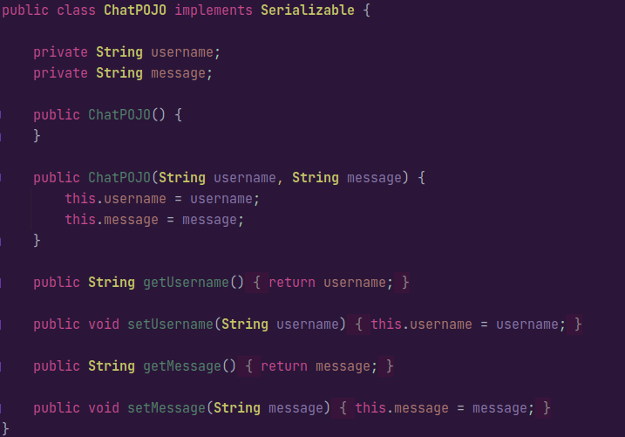
BÖLÜM 2 : KONSEPTLER
Mesajlaşma için ilgili Java POJOsu;

Slide 14
BÖLÜM 2 : KONSEPTLER
Pekala broadcast ne?
Broadcast, SocketIO içerisinde, sisteme bağlı olan kullanıcılara anlık olarak veri aktarmamızı sağlayan bir yöntem.
SocketIOServer.getBroadcastOperations() metodu, anlık olarak bağlı kullanıcılara çeşitli işlemler yapabilmemizi sağlar.
Ardından gelen sendEvent(‘event’,’message’) metodu ile tüm bağlı kullanıcıların ilgili ‘event’larını tetikleyebiliriz. 2. parametre olarak ise göndermek istediğimiz mesajı veririz.

Slide 15
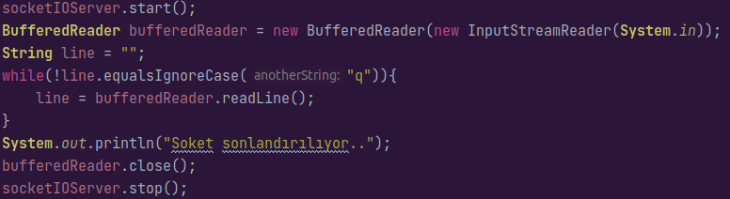
BÖLÜM 2 : SOKET SUNUCUNUN AYAĞA KALDIRILMASI
Son olarak soket sunucuyu ayağa kaldırmak için ‘start()’ metodunu kullanıyoruz. Tabi sistemin sürekli devamlılığı için bir while döngüsü yazmak, ekstra bir thread oluşturmak, sistem kesme sinyallerini dinlemek gibi seçenekler size kalmış.

Slide 16
BÖLÜM 3 : MOBİL İSTEMCİ
BÖLÜM 3
ANDROID STUDIO
İLE
WEBSOKET SUNUCUSUNA BAĞLANMA

Slide 17
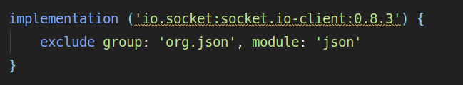
Mobil kısım için ihtiyacımız olan şey bir SocketIO client kütüphanesi kurmak. Gradle dosyamıza girelim ve bağımlılığımızı ekleyelim.
BÖLÜM 3 : MOBİL İSTEMCİ

Slide 18
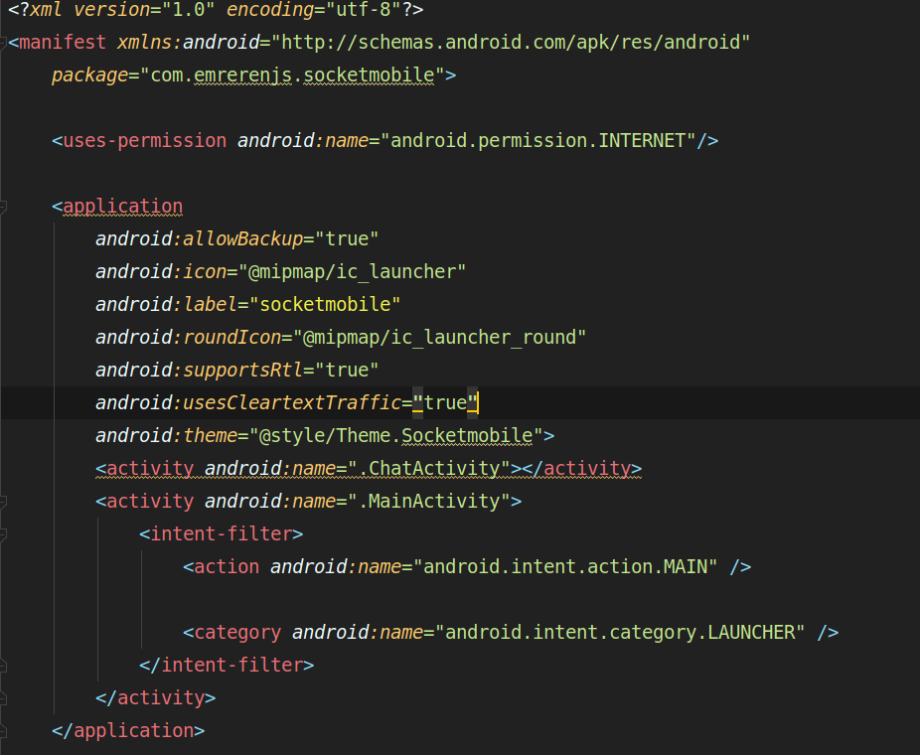
BÖLÜM 3 : MOBİL İSTEMCİ
2. adım olarak Manifest dosyamıza internet izni verelim ve useCleartextTraffic özelliğini true olarak işaretleyelim.

Slide 19
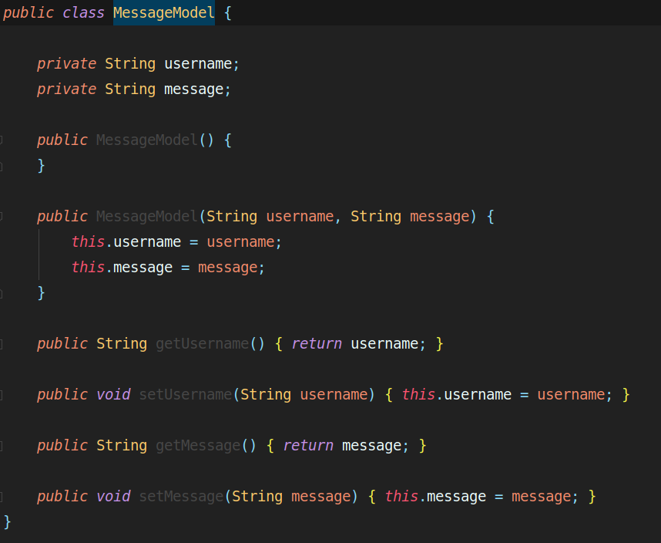
BÖLÜM 3 : MOBİL İSTEMCİ
3. adım olarak mesajlaşmayı sağlayacak Client POJO sınıfını hazırlayalım.

Slide 20
BÖLÜM 3 : MOBİL İSTEMCİ
4. ve son adımda ise ilgili bağlantıları yapalım.
Neye ihtiyacımız var?
- Sunucu soketinden gelecek emit operasyonlarını dinleyecek eventListenerlar
- Built-in (onConnect, onConnectError, onDisconnect) emit operasyonlarını dinleyecek eventListenerlar
- İlgili soket bağlantısının yapılması ve sonlandırılması

Slide 21
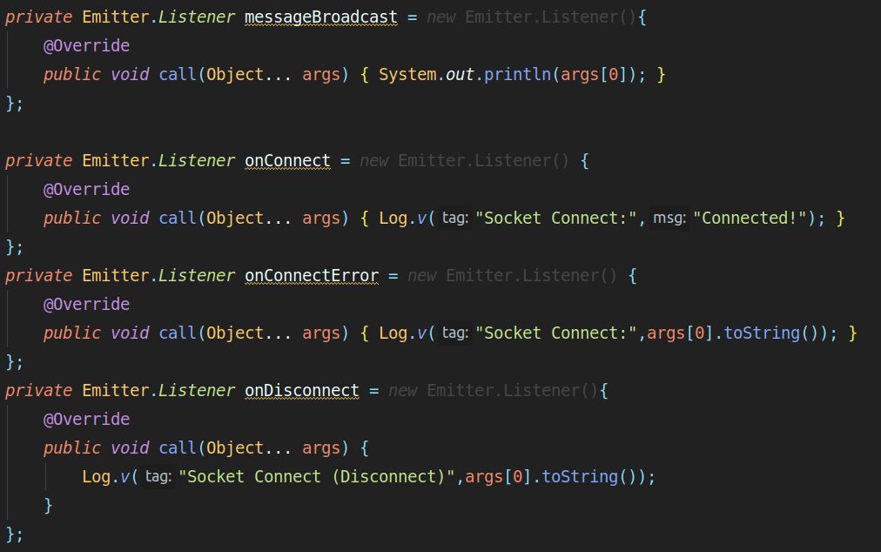
BÖLÜM 3 : MOBİL İSTEMCİ
Soket kanallarını dinleyen listenerların yapıları basittir. Override ettikleri call fonksiyonuna gelen args parametresinin 0. indisinde, sunucudan gelen ilgili mesaj verilerini taşımaktadır. Buradan sonra bu mesajla ne yapmak istediğiniz size kalmış...

Slide 22
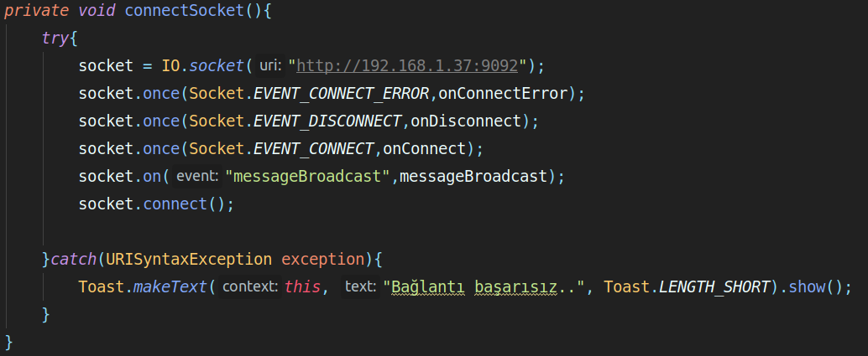
BÖLÜM 3 : MOBİL İSTEMCİ
Soket bağlantısı ve kanalların dinlenmesi;

Slide 23
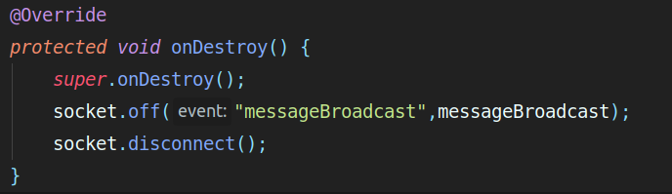
BÖLÜM 3 : MOBİL İSTEMCİ
Disconnect operasyonunda en önemli olay ise, ilgili eventListenerların dinlemeye kapatılmasıdır. Bunu siz yapmazsanız, uygulama çalıştığı sürece soket bağlantısı tam olarak kapanmayacaktır.

Slide 24
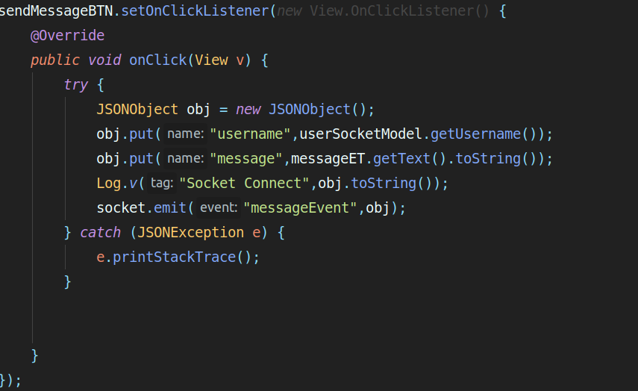
BÖLÜM 3 : MOBİL İSTEMCİ
Ve işin en heyecanlı kısmı, mesaj göndermek;

Slide 25
BÖLÜM 4 : WEB İSTEMCİ
BÖLÜM 4
HTML
İLE
WEBSOKET SUNUCUSUNA
BAĞLANMA

Slide 26
BÖLÜM 4 : WEB İSTEMCİ
SocketIO Sunucusuna bağlanmak için ilgili javascript kütüphanelerini ekleyelim;
<script src="https://cdnjs.cloudflare.com/ajax/libs/socket.io/2.4.0/socket.io.js" integrity="sha512-Y8KodDCDqst1e8z0EGKiqEQq3T8NszmgW2HvsC6+tlNw7kxYxHTLl5Iw/gqZj/6qhZdBt+jYyOsybgSAiB9OOA==" crossorigin="anonymous"></script>

Slide 27
BÖLÜM 4 : WEB İSTEMCİ
Tıpkı android istemcide yaptığımız gibi gerekli dinleme işlemlerini javascript tarafında yapalım.
socket = io('http://192.168.1.37:9092'); socket.on('connect',function(){ console.log('connected'); }); socket.on('messageBroadcast',function(data){ console.log(data); }); socket.on('disconnect',function(){ console.log('disconnected'); });

Slide 28
Teşekkürler..
İlgili projeye erişmek için;
https://github.com/emrerenJs/NettySocketIO-Android-Web-JavaServer-Demo
NettySocketIO Java sunucusu kaynak koduna erişmek için;
https://github.com/mrniko/netty-socketio
NettySocketIO demo uygulamasına erişmek için;
https://github.com/mrniko/netty-socketio-demo

Slide 29
KAYNAKLAR
https://stackoverflow.com/questions/4973622/difference-between-socket-and-websocket#:~:text=WebSockets%20typically%20run%20from%20browsers,are%20more%20powerful%20and%20generic.
https://www.researchgate.net/figure/The-HTTP-Polling-technique_fig5_261051143

